Slide 1
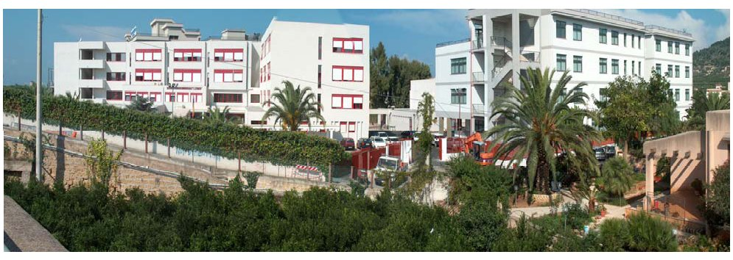
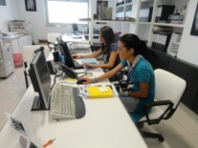
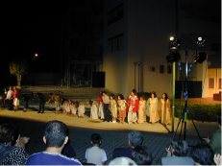
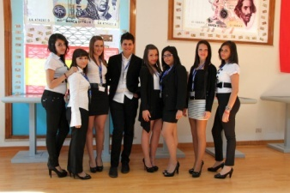
Istituto Tecnico Economico Statale “Don Luigi Sturzo”
LA SCUOLA VERSO IL FUTURO
LA SCUOLA VERSO IL FUTURO
OPEN DAY
Sabato 18 Gennaio 2014 Dalle ore 16.00 alle 18.00
Domenica 19 Gennaio 2014 dalle ore 10.00 alle 12.00
I docenti della scuola saranno a disposizione delle famiglie e degli allievi delle scuole medie per fornire chiarimenti sugli indirizzi:
- TURISMO
- AMMINISTRAZIONE FINANZA E MARKETING
Per una visita delle strutture dell’Istituto e fornire informazioni sulle attività formative, sulle esperienze di tirocini aziendali e stage realizzati dagli studenti.
Via Sant’Ignazio di Loyola, 7 - 90011 BAGHERIA
Telefono: 091931656 FAX : 091900010
sito: www.itcsturzo.gov.it e-mail: patd050008@istruzione.it
Notes:
1

